Slide 1
Sundbyberg stad Tillgänglig lärande
Linda Hallberg
Monica Arvidson
Johanna Gimner
Maria Lyckholm
Notes:
OBS! Lägg alltid in namn, avdelning och datum via Infoga Sidhuvud/sidfot, då får du automatiskt namn och datum uppdaterat på alla följande sidor.
Gör detta genom att under fliken Mallar, välja Infoga Sidhuvud/sidfot, fliken Bild.
Datum/tid ska var inställt på Uppdatera inte – i fältet fyller du i lämpligt datum.
Sidfot ska vara förbockad – i fältet fyller du i uppgifter om för- och efternamn samt avdelning.
På fliken Mallar hittar du även en fil med exempelbilder som du kan använda i din presentation. Efter att du infogat bilder från exempelfilen behöver du upprepa ovanstående inställningar.
Kom ihåg att göra detta för varje presentation!

Slide 2
Bakgrund TLär
En naturlig fortsättning på Undervisningslyftet där vi håller i det kollegiala lärandet, fortsätter med systematisk utveckling av undervisning/lärande samt breddar insatsen till alla professionsgrupper inom skolan
Analys av skolornas arbete där extra anpassningar och särskilt stöd till elever ökat senaste åren
Vår vision
Notes:
OBS! Lägg alltid in namn, avdelning och datum via Infoga Sidhuvud/sidfot, då får du automatiskt namn och datum uppdaterat på alla följande sidor.
Gör detta genom att under fliken Mallar, välja Infoga Sidhuvud/sidfot, fliken Bild.
Datum/tid ska var inställt på Uppdatera inte – i fältet fyller du i lämpligt datum.
Sidfot ska vara förbockad – i fältet fyller du i uppgifter om för- och efternamn samt avdelning.
Kom ihåg att göra detta för varje presentation!

Slide 3
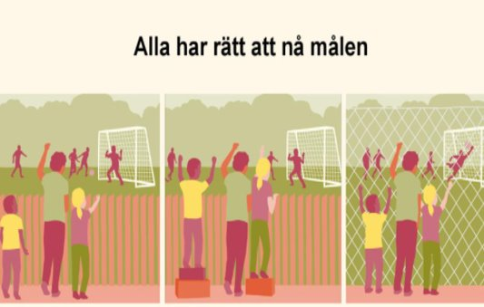
Syfte och mål med TLär
Syfte
Öka förutsättningarna för elevernas möjlighet till lärande
Bredda kunskapen och kompetensen hos alla i skolan så att personalen får redskap och strategier att skapa ett tillgängligt lärande
Utveckla lärandemiljön och därmed arbetsmiljön samt bemötandet
Öka likvärdigheten
Mål
Öka måluppfyllelsen – eleverna ska utvecklas så långt som möjligt.
Tillgänglighet ska genomsyra hela verksamheten och gå igen i den fysiska, sociala, pedagogiska lärmiljön.
Alla skolor har en handlingsplan som beskriver hur arbetet med tillgängligt lärande ska bedrivas på den egna skolan.

Slide 4
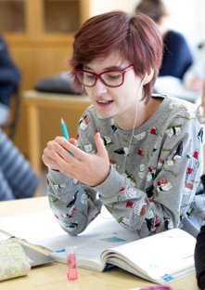
Vilka omfattas?
Lärare​
Förskollärare i förskoleklass​
Nätverk för fritidshem ​
Elevhälsoteamen​​
Elevstödjare​
Skolledning​
Eleverna – delaktiga!

Slide 5
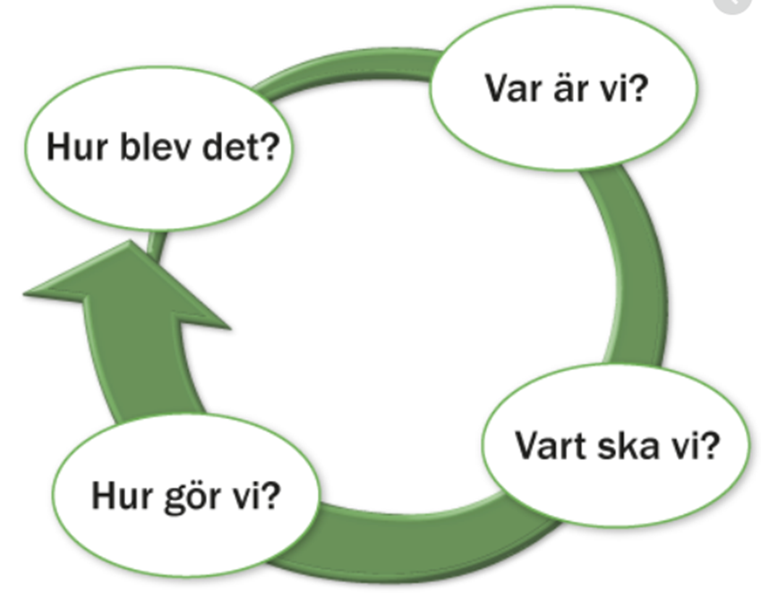
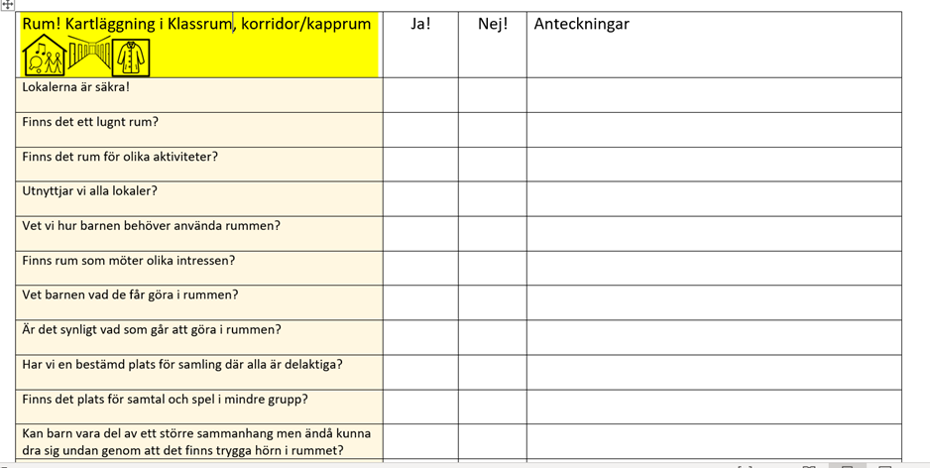
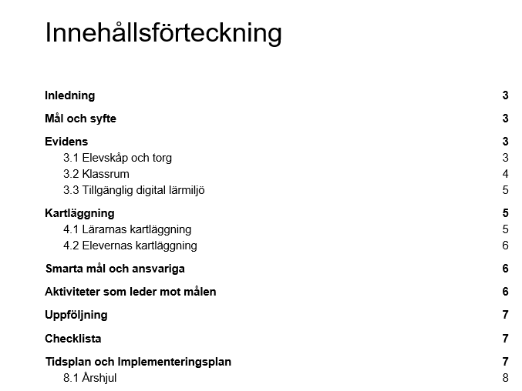
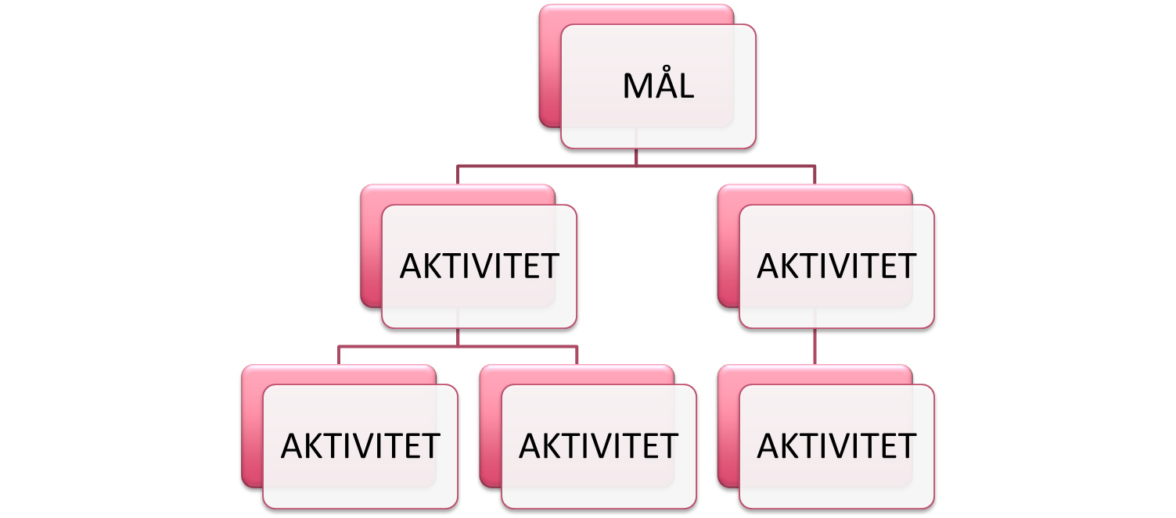
TLär – ett systematiskt arbete

Slide 6
TLär – ett strukturerat arbete
Lå 21/22
Fysisk miljö
Lå 22/23
Pedagogisk miljö
Lå 23/24
Social miljö
Inläsning
Föreläsning
Förstelärarträff
Arbete på skolan

Slide 7
Hur vi håller ihop arbetet
Central styrgrupp på sektorn
Lokal styrgrupp på alla skolor
Förstelärarträffar
Möten på skolorna

Slide 8
Litteratur TLär

Slide 9
Genomförande
Vilka är vi? Hur arbetar vi?
Läsåret 21/22 Fysisk lärmiljö
Kartläggning, nuläge- behov.
Mål: gemensamt synsätt och ramar kring den fysiska lärmiljön över hela skolan, såväl digital som rumsligt
Implementeringen har systematiserats via en lokal handlingsplan. Handlingsplanen fungerar som ett styrdokument där vidhållandet möjliggörs genom årshjul och checklistor.
Läsåret 22/23 Pedagogisk lärmiljö
Kartläggning- pedagoger
Parallellt med fysisk lärmiljö.
Mål: En differentierad pedagogisk lärmiljö.
Helena Wallberg, “Lektionsdesign” (2019) samt annan relevant litteratur. Pedagoger prövar och utvärderar hantverket.

Slide 10
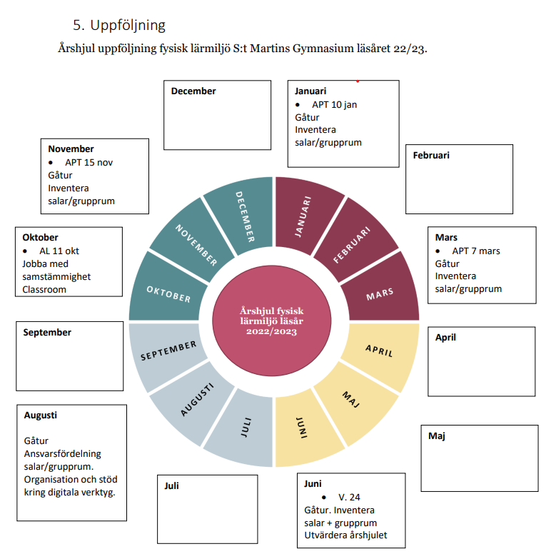

Slide 11
Resultat
Förändringar i den fysiska lärmiljön – både analogt och digitalt.
Ökad samstämmighet, en mer likvärdig och tillgänglig lärmiljö för alla elever i skolan. Upprätthålls via systematisk uppföljning och konkreta ansvarsområden i den fysiska miljön.
Strävan mot mer differentierad undervisning pedagogiskt.
Fokus i diskussionerna kring den pedagogiska miljön har skiftat från ett kategoriskt perspektiv till ett mer relationellt.
Eleverna mer delaktiga, har uttryckliga förväntningar på lärmiljön.

Slide 12
Utmaningar
Heterogen personalgrupp. Förutsättningar varierar.
Tid- såväl kortsiktigt som långsiktigt.
Förändringar kostar- stora ambitioner, små medel.
Omorganisation

Slide 13
Vägen framåt
Implementering, säkerställa att handlingsplanen används för att möjliggöra att arbetet fortsätter oberoende av personalgrupp etc.
Introduktion av nyanställda.
Öka elevernas delaktighet- de äger lärmiljön.
Hur mäter vi effekterna av arbetet? Ökad andel elever som når mål i form av godkända betyg? Progression innan betyg?

